Slide 1
Android Studio
よく使うショートカット集

Slide 2
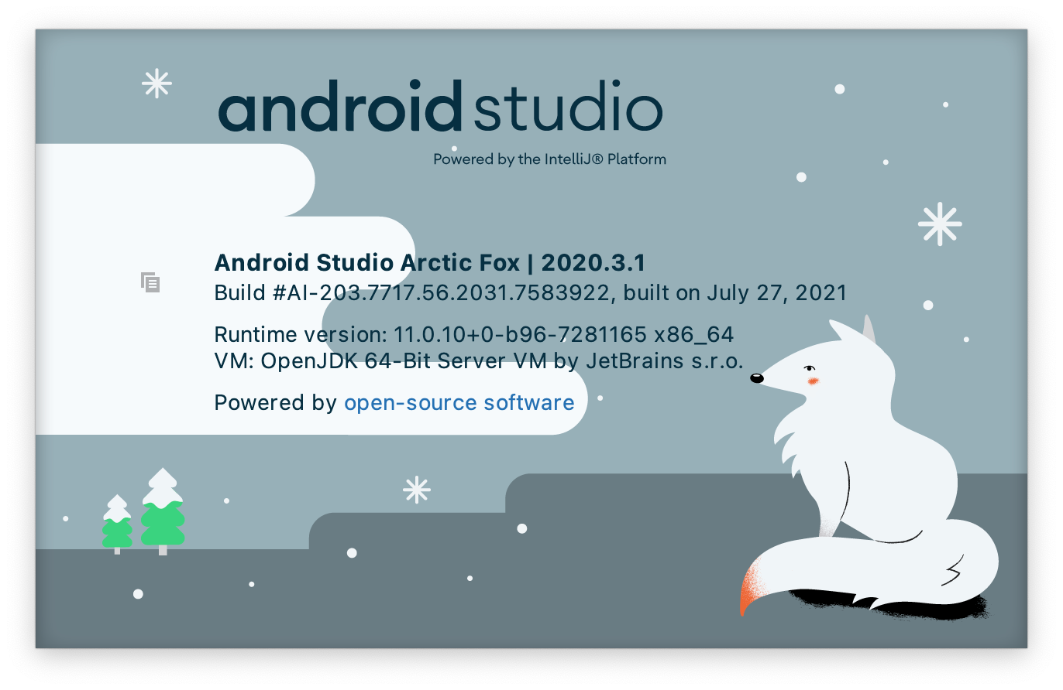
バージョン

Slide 3
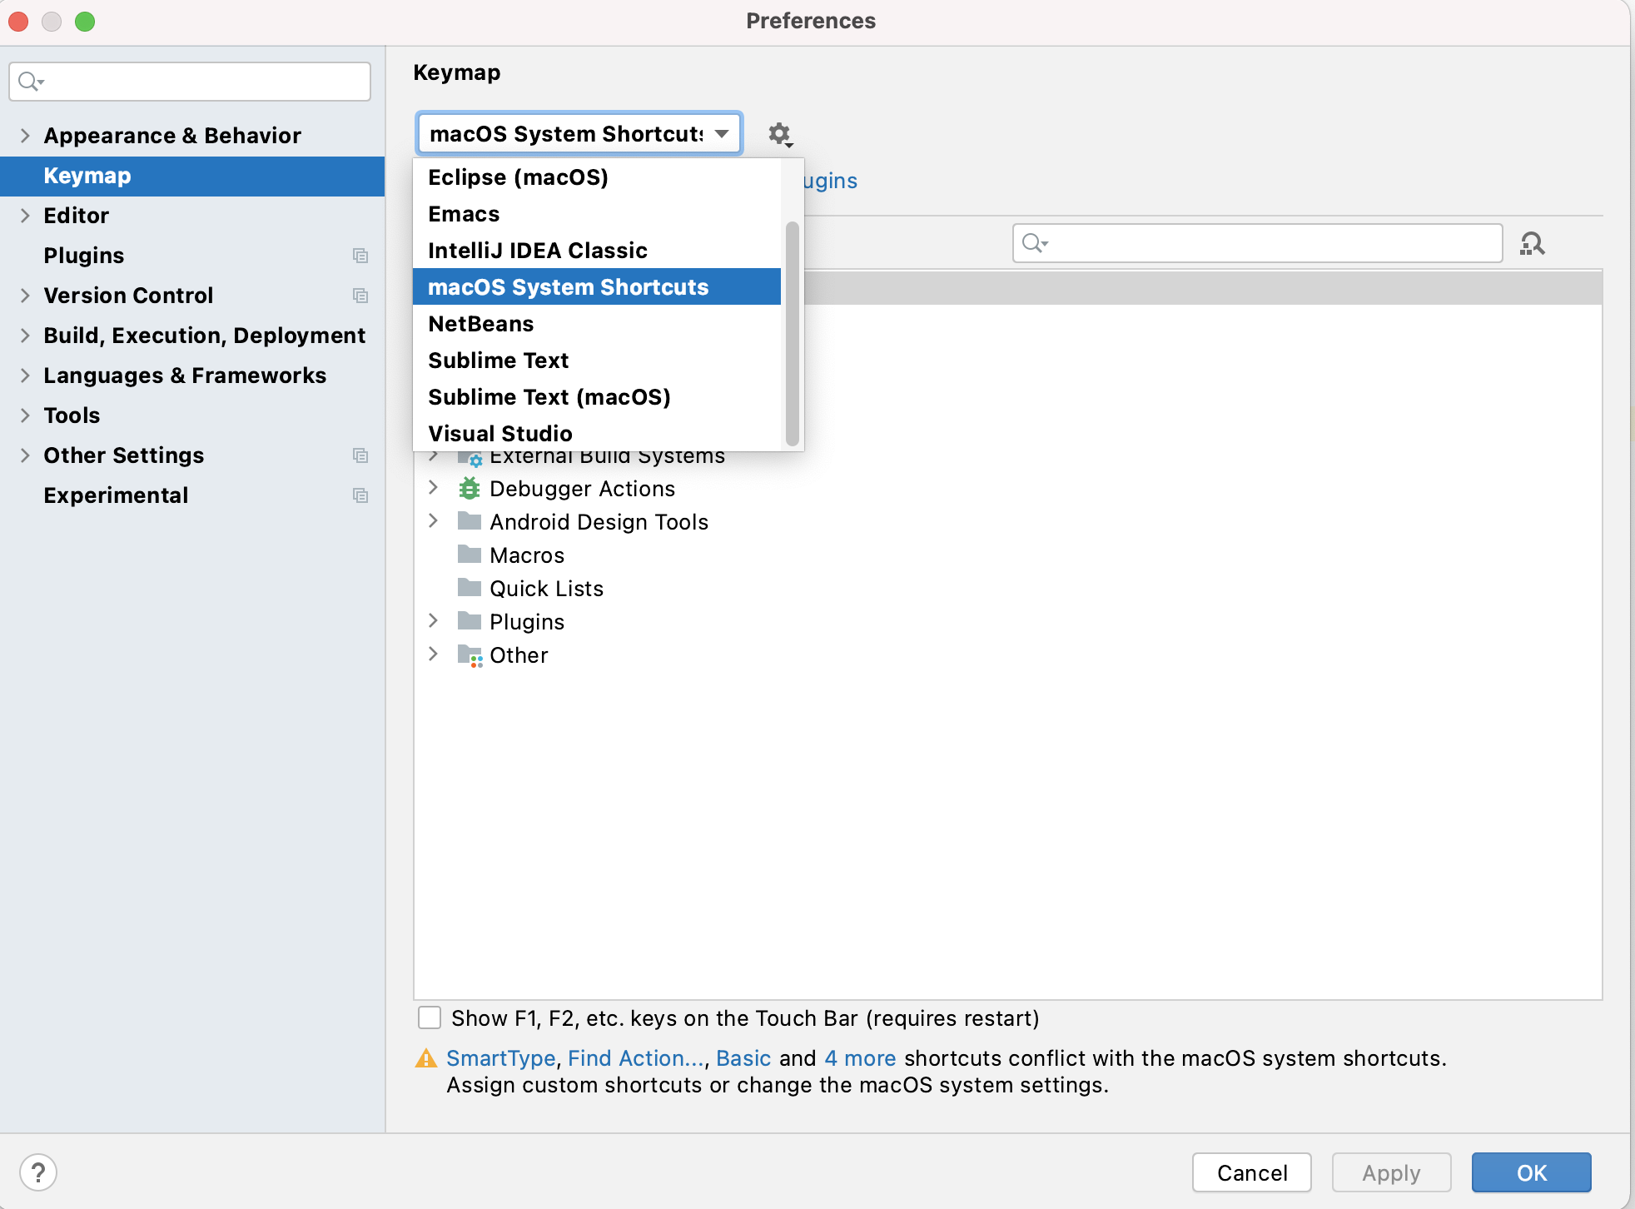
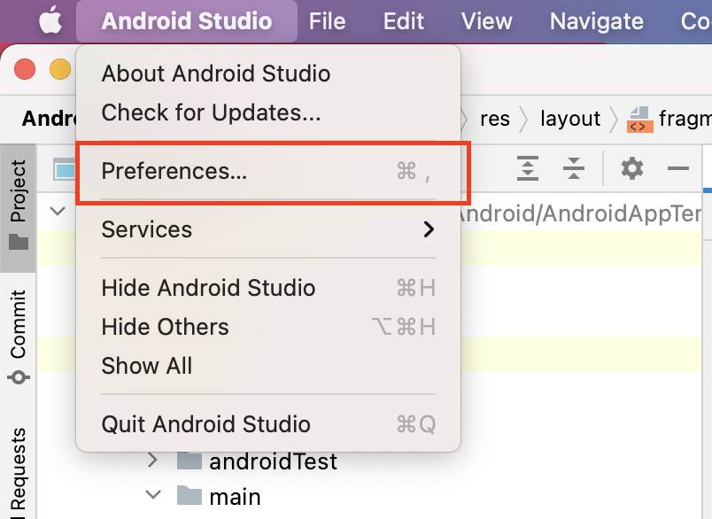
前提条件
keyMapの設定を「macOS System Shortcuts」に設定していること

Slide 4
目次
※印があるものは必須で覚えたいもの。それ以外は任意。
option + Enter (コード修正の提案) ※
command + / (コメントアウトのトグル) ※
option + command + L (コードフォーマットを適用する) ※
command + E (最近開いたファイル一覧を見る) ※
Shift + Shift (Class, File検索のメニューを出す) ※
esc (エディタに戻る) ※
command + N (コンストラクタなどの自動生成) ※
command + B (メソッドの宣言箇所に遷移する等) ※
command + W (今開いてるファイルを閉じる) ※
control + クリック ※
Find Usage (参照している箇所を見つける) ※
Refactor (変数名を変えたりなどのリファクタリング) ※
control + Shift + R (アプリ実行)
Shift + command + F (プロジェクト内のキーワード検索)
option + ↑ / ↓ (コードの選択範囲を拡大縮小する)
control + S (リファクタリングメニューを出す)
F2 (エラー箇所へ飛ぶ)

Slide 5
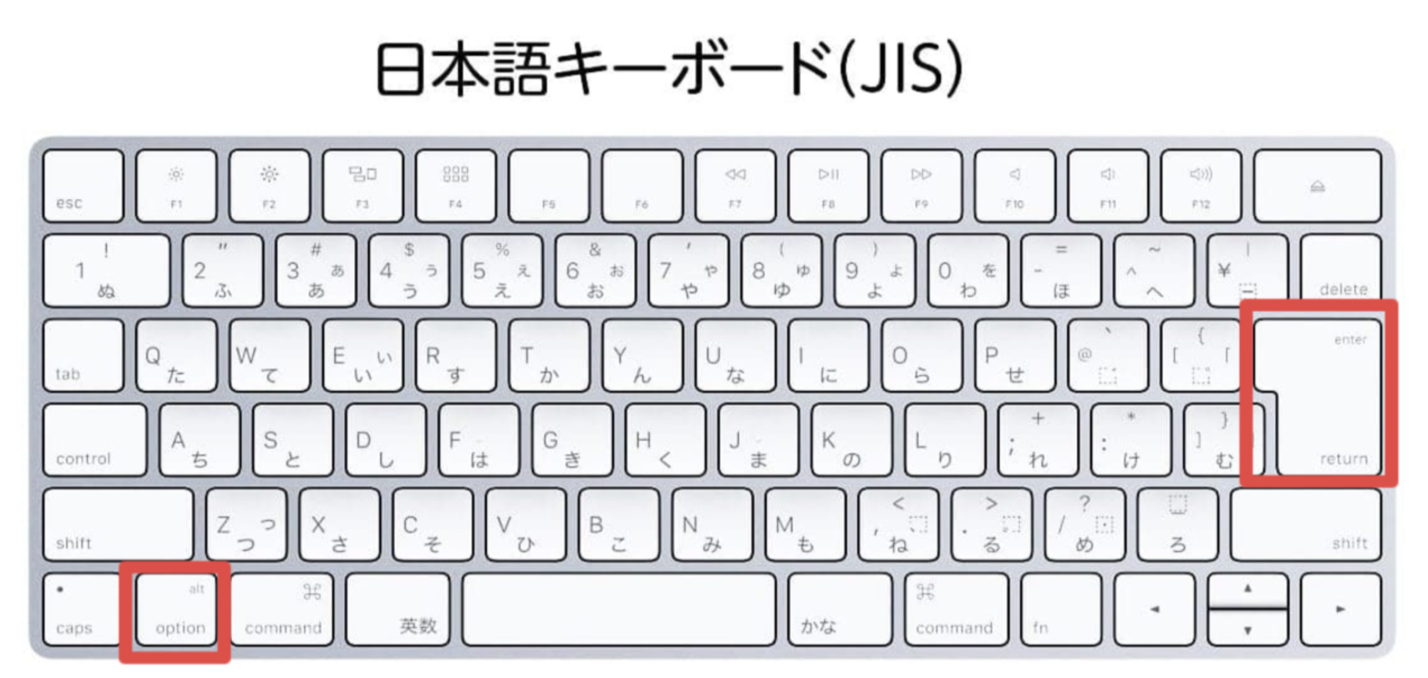
option + Enter (コード修正の提案)

Slide 6
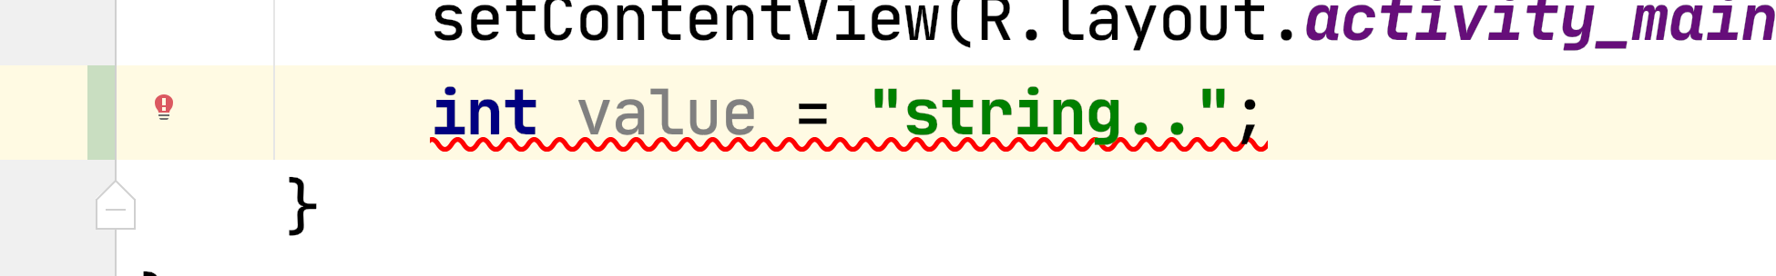
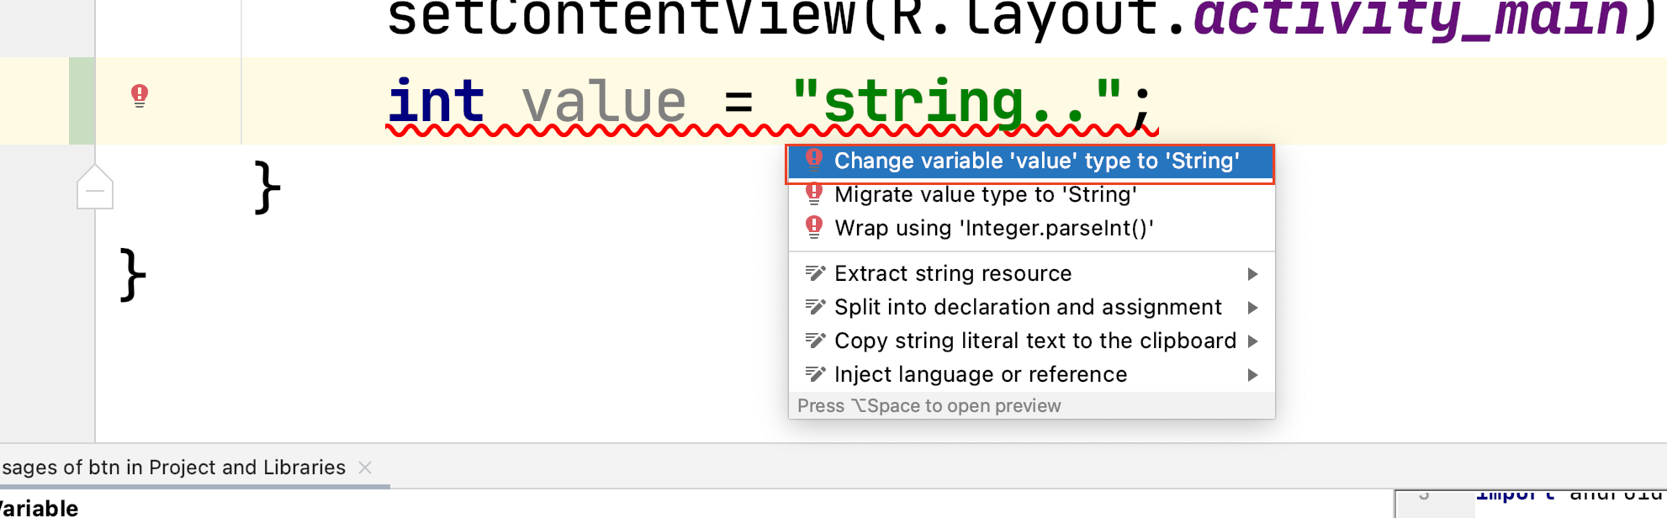

エラー箇所にカーソルを当てて、option + Enter
コンパイルエラーを解消するケース！
候補の中から適切な修正案を選択、クリックする
エラーが解消された！

Slide 7
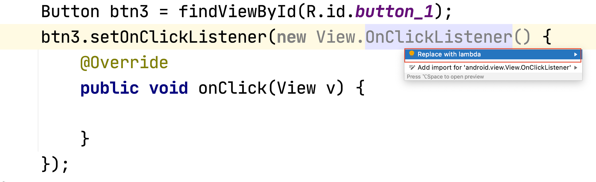
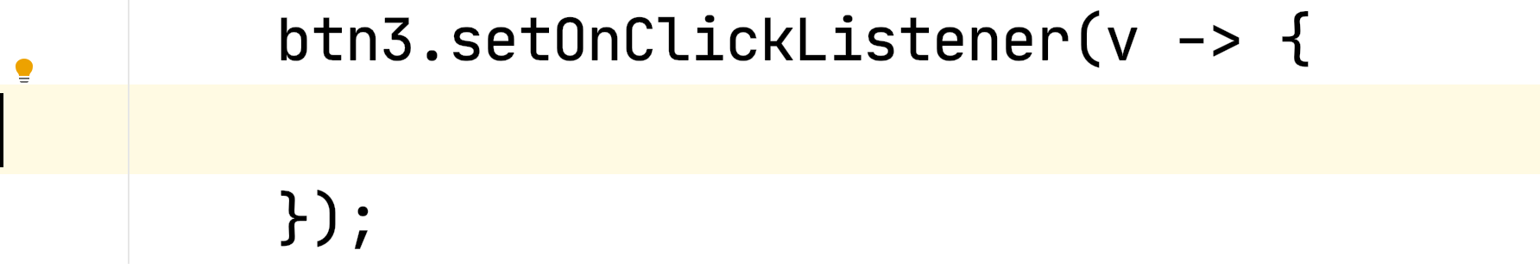
グレーの箇所にカーソルを当てて、option + Enter
候補の中から適切な修正案を選択、クリックする
Replaceするケース！
Replaceできるものは、Android Studio上で、グレー色に表示されている
ラムダ式のコードにReplaceされた！

Slide 8
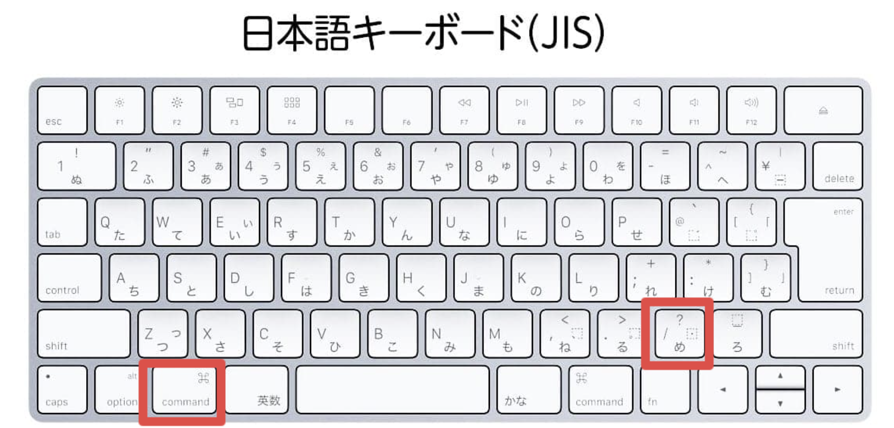
command + / (コメントアウトのトグル)

Slide 9
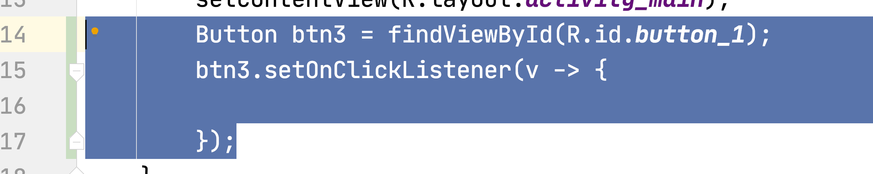
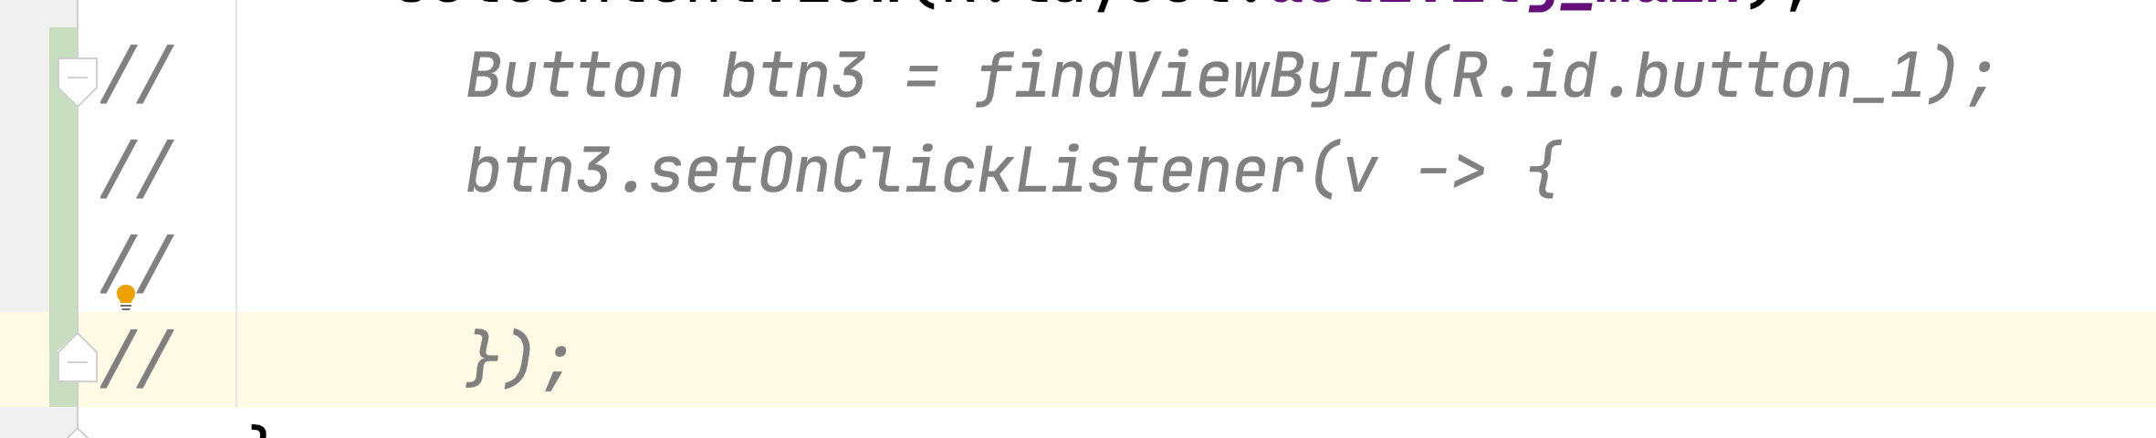
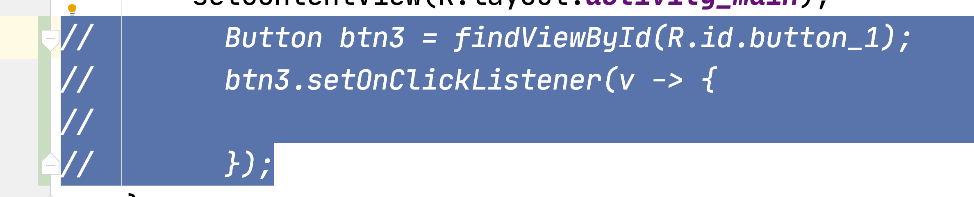
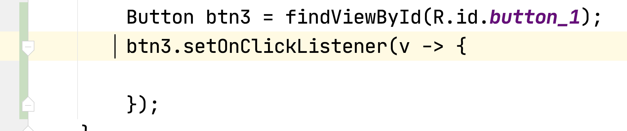
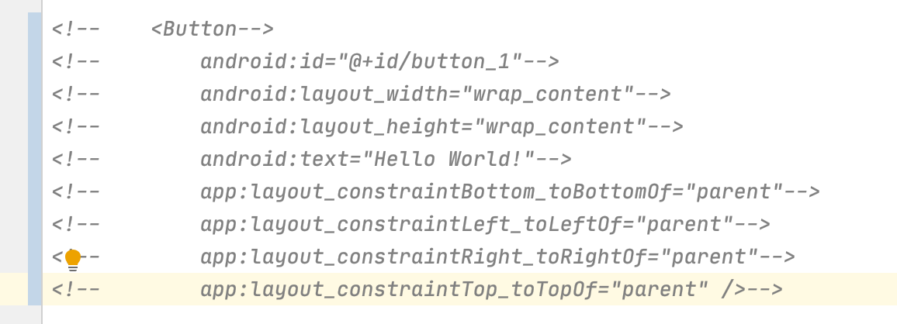
コメントアウトしたい箇所を複数行選択して、「command + / 」する
コメントアウトされた！
コメントアウト外したい箇所を複数行選択して、「command + /」 する
コメントアウト外れた！
XMLファイルもJava/Kotlinファイルと同様に
コメントアウトのトグルができます！

Slide 10
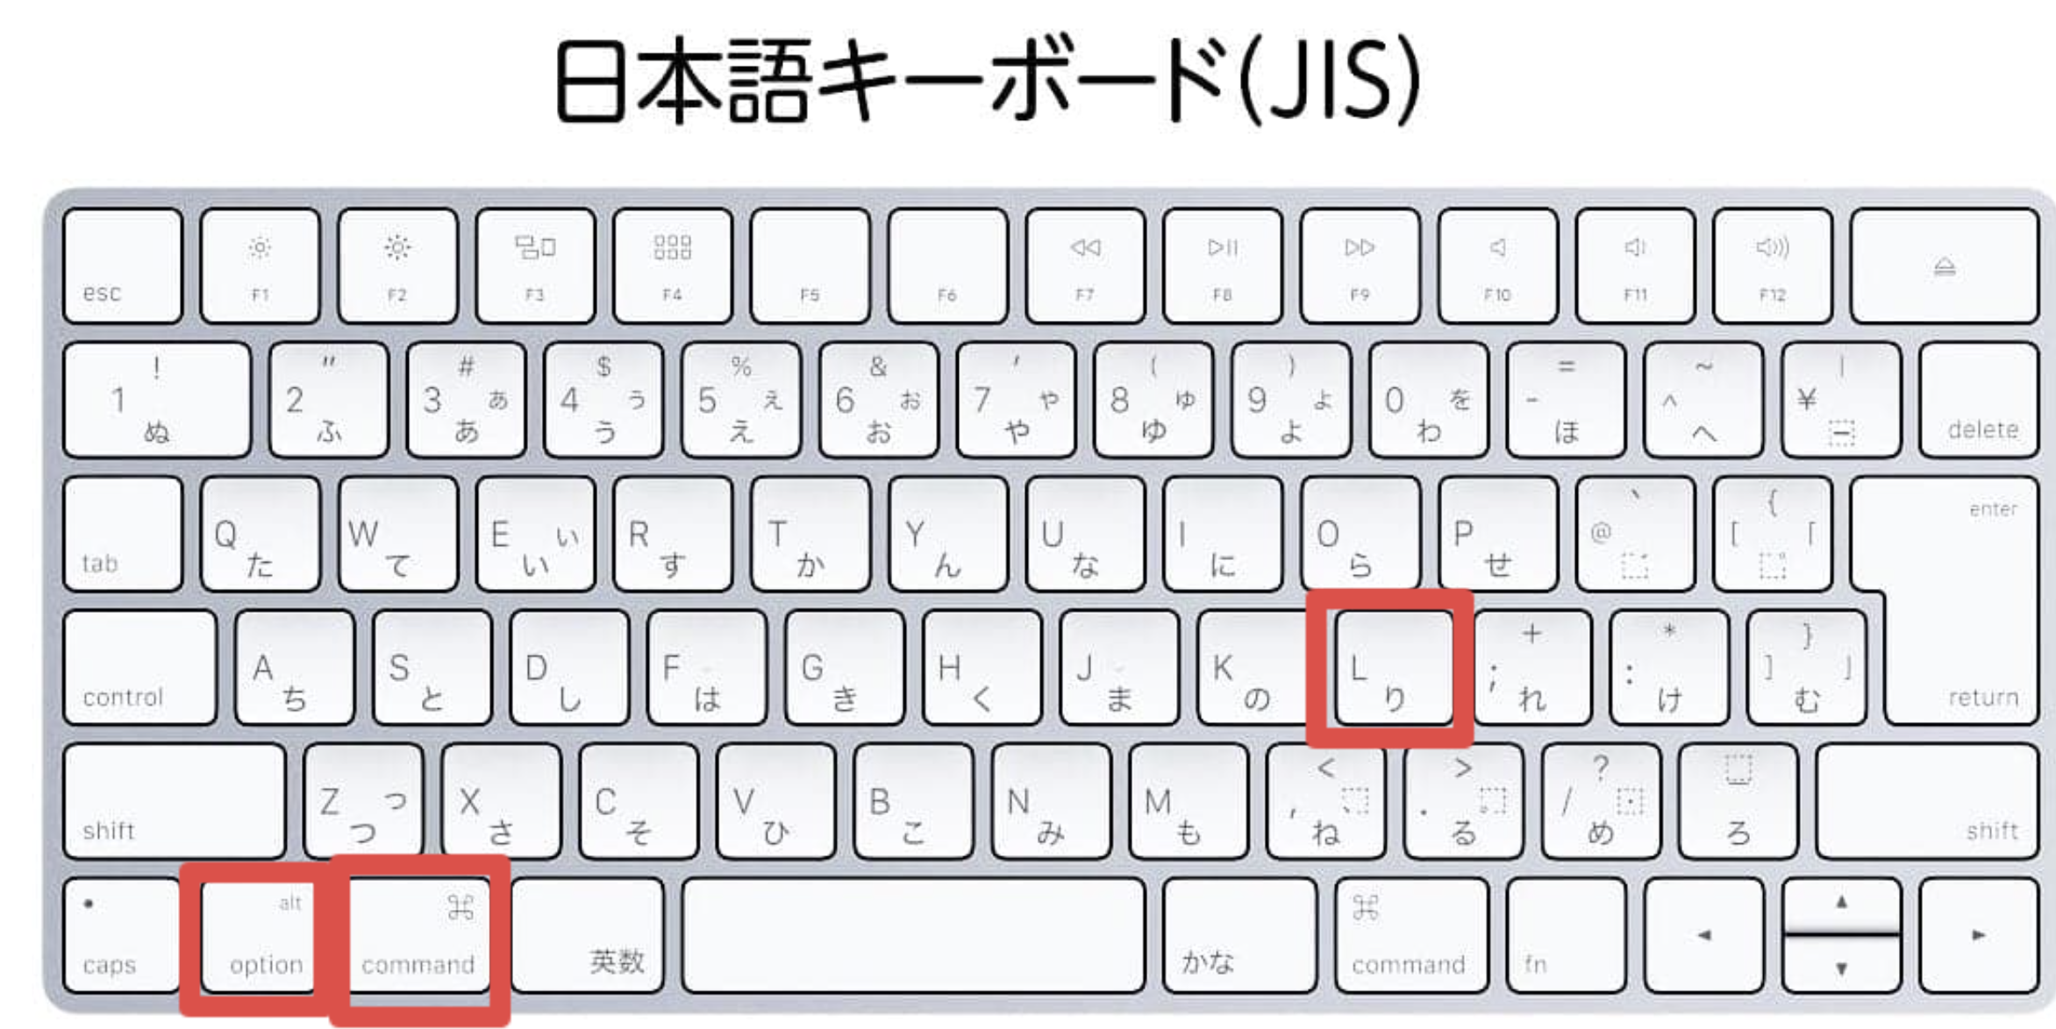
option + command + L (コードフォーマットを適用する)

Slide 11
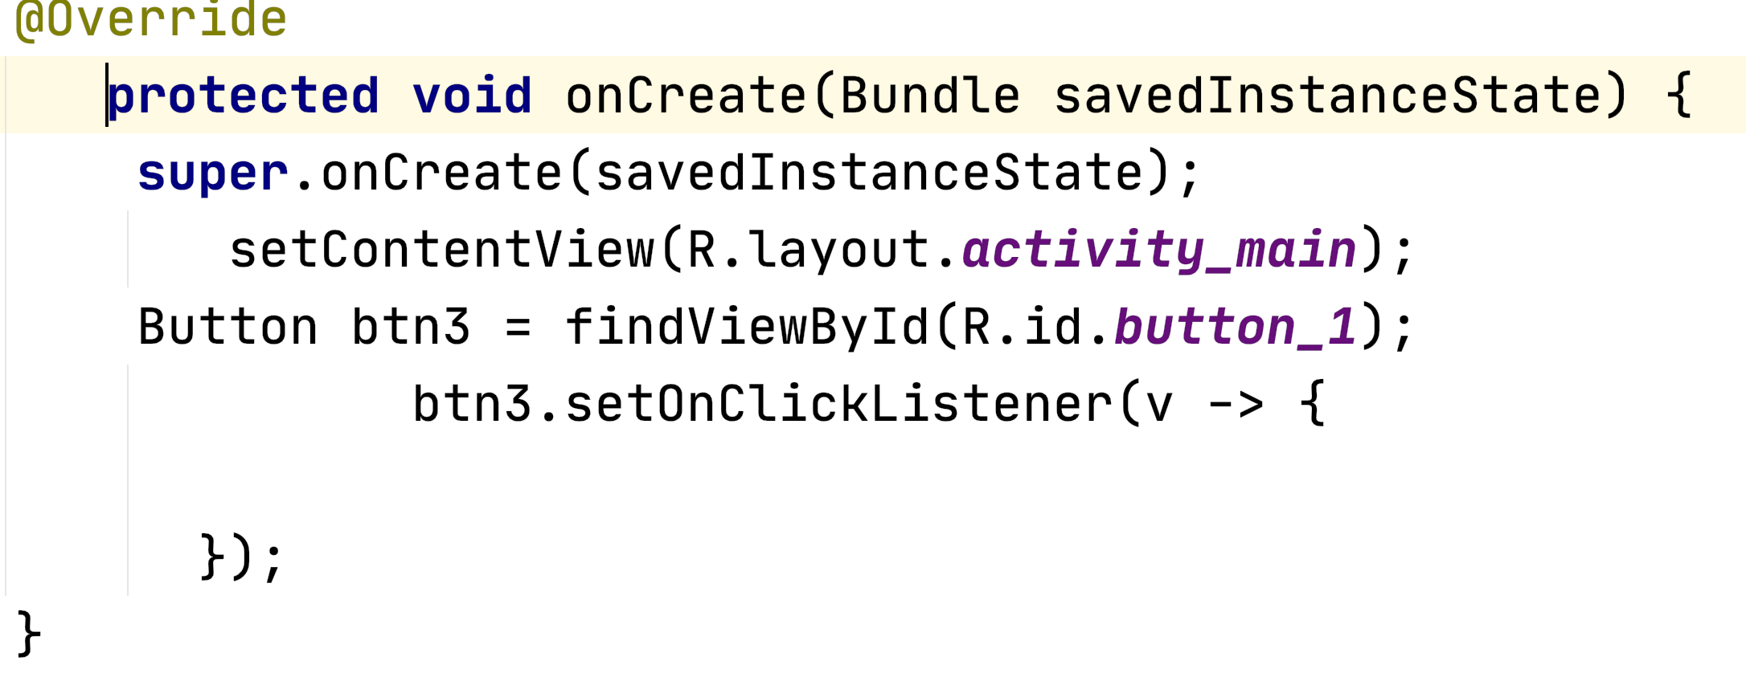
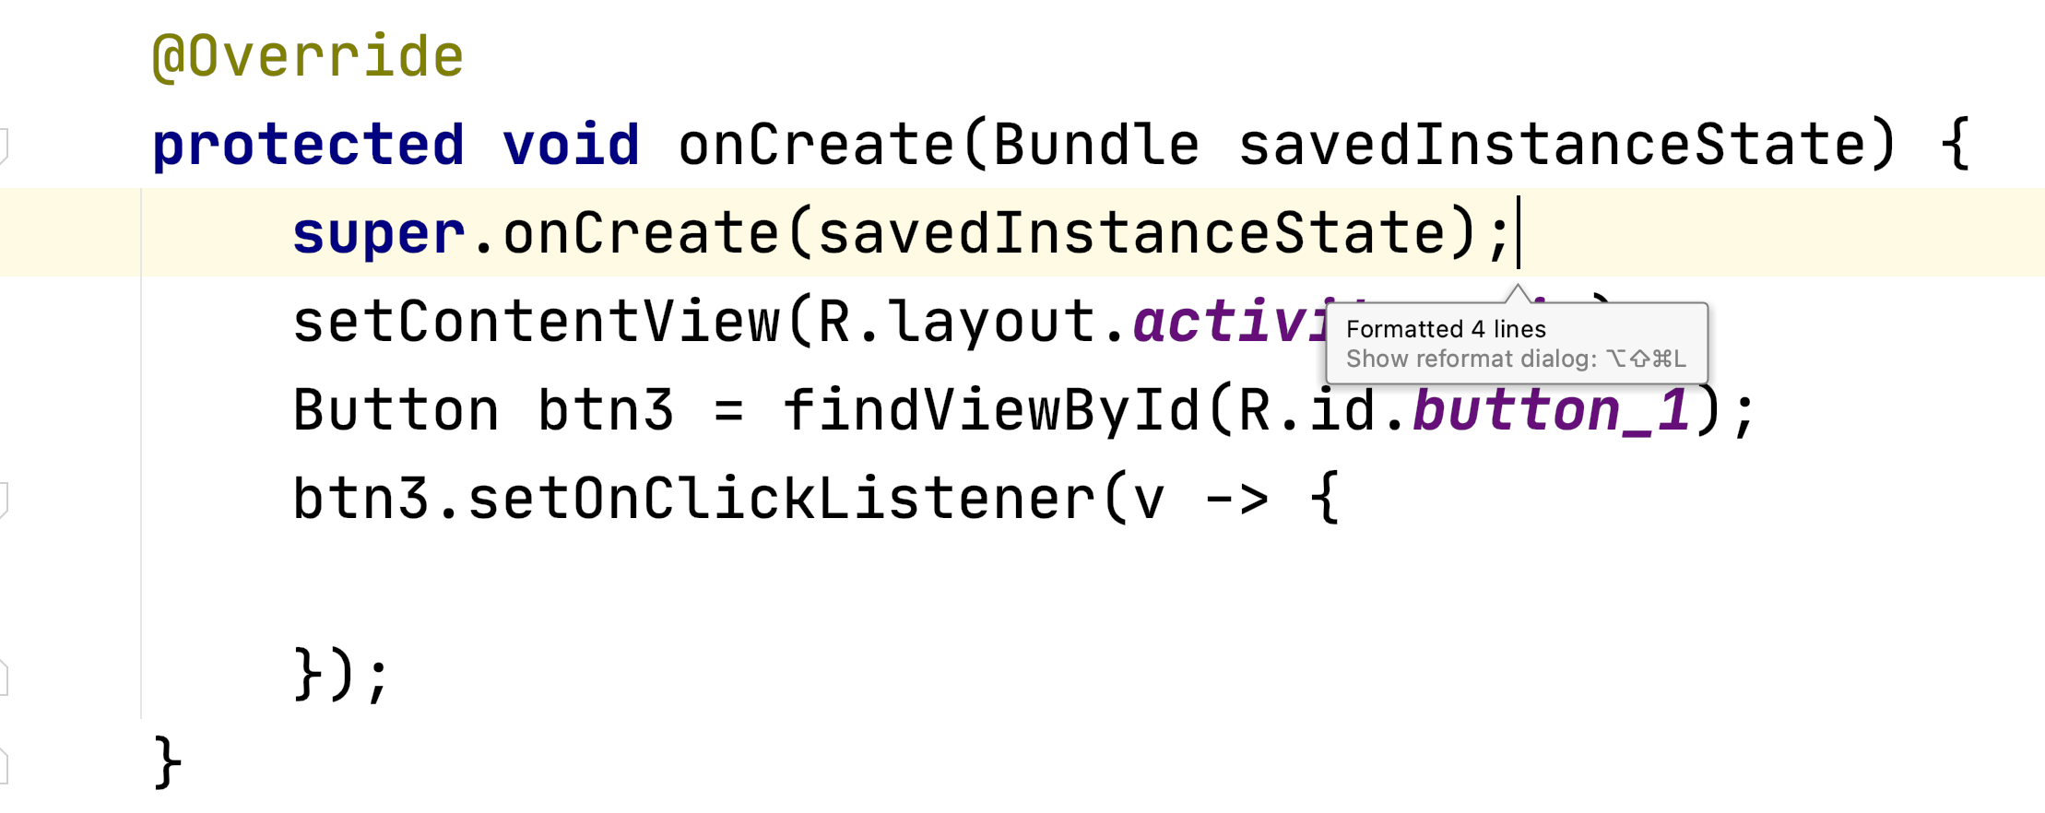
フォーマット適用前
「option + command + L」し、
フォーマットされて見やすくなった！

Slide 12
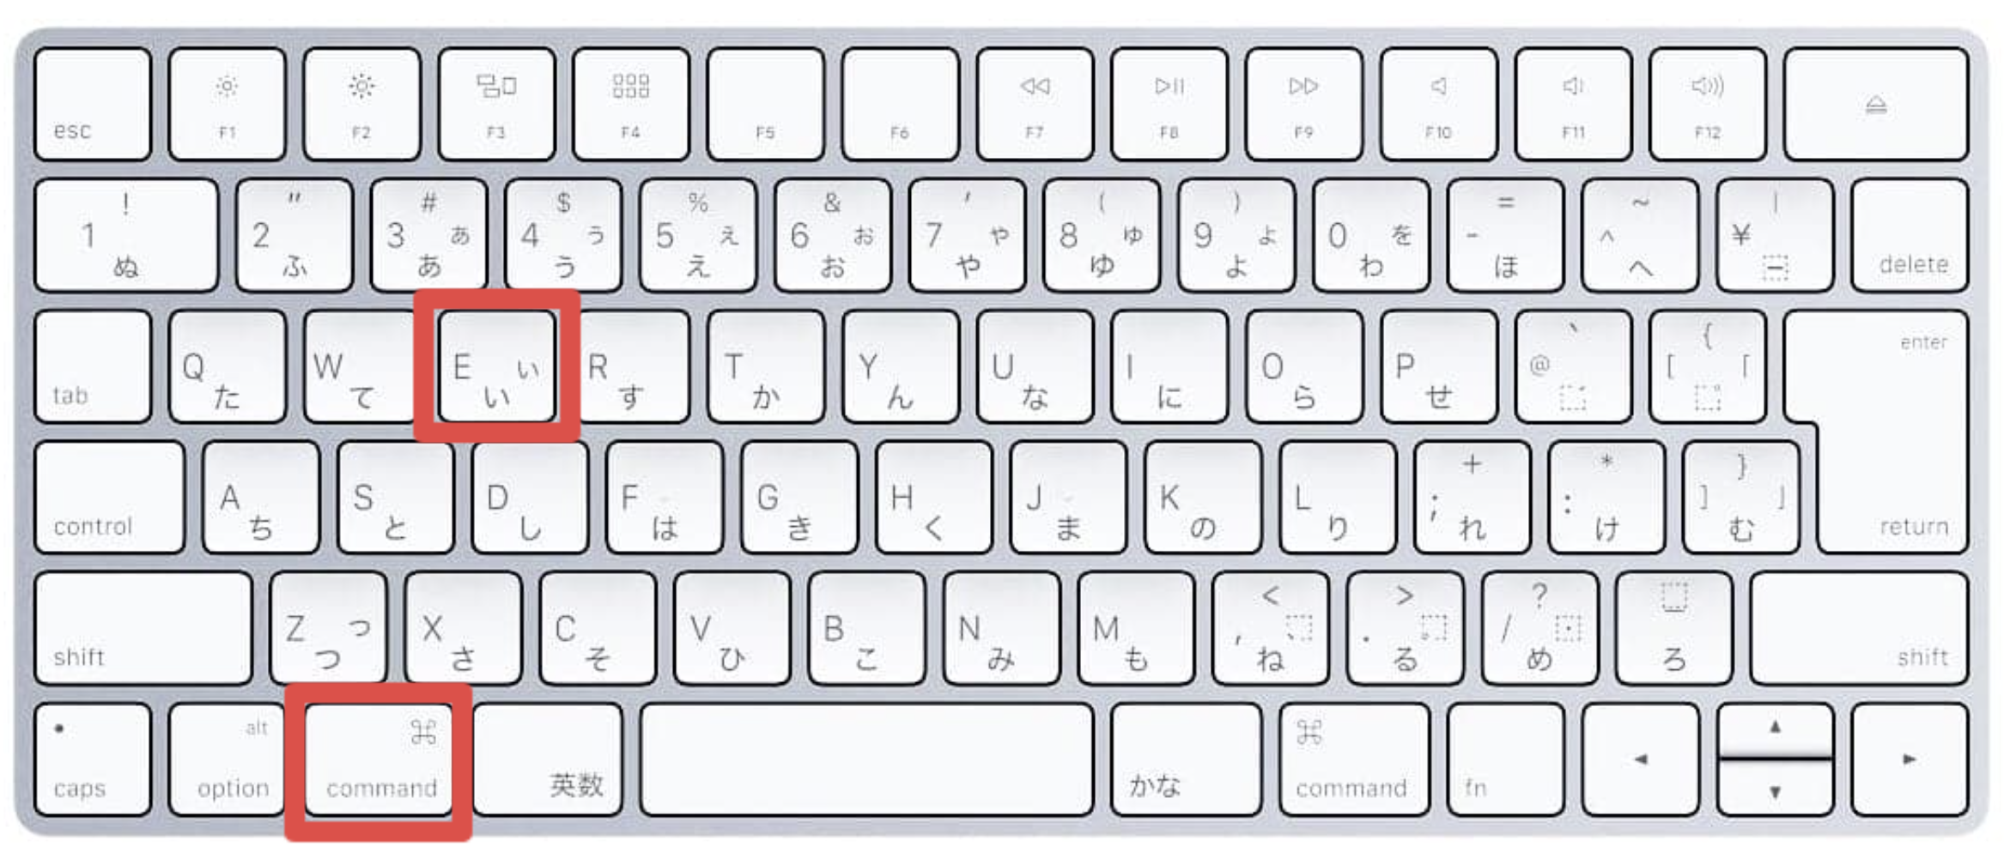
command + E (最近開いたファイル一覧を見る)

Slide 13
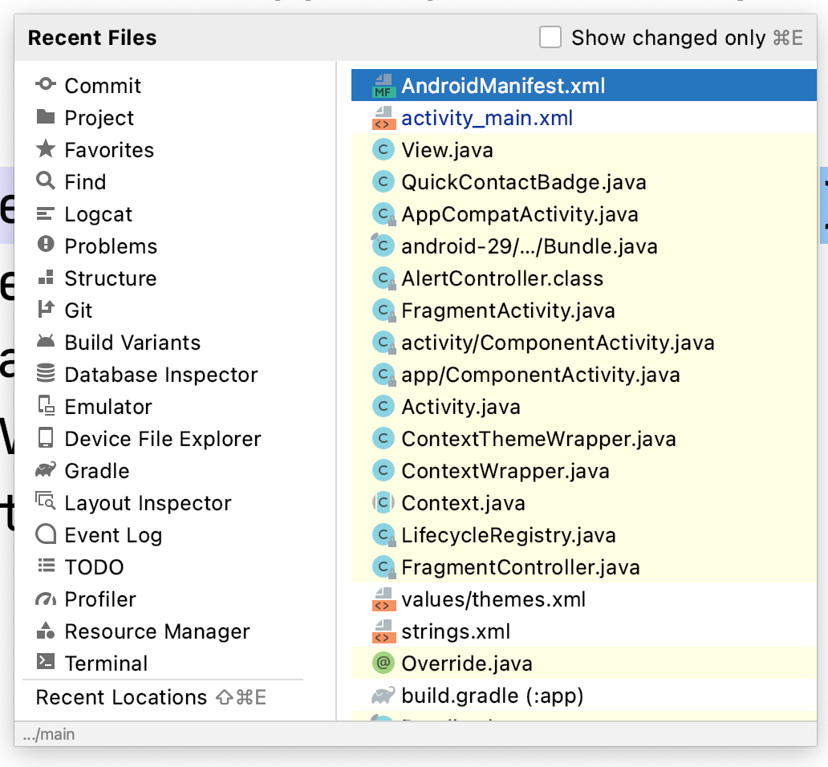
SDKのコードも含めて、最近見たファイルを確認することができる！
黄色くマーカーされているのが、プロジェクトで使用している外部ライブラリのファイルで、
AndroidManifest.xmlなどの白い箇所はプロジェクト内のファイル。

Slide 14
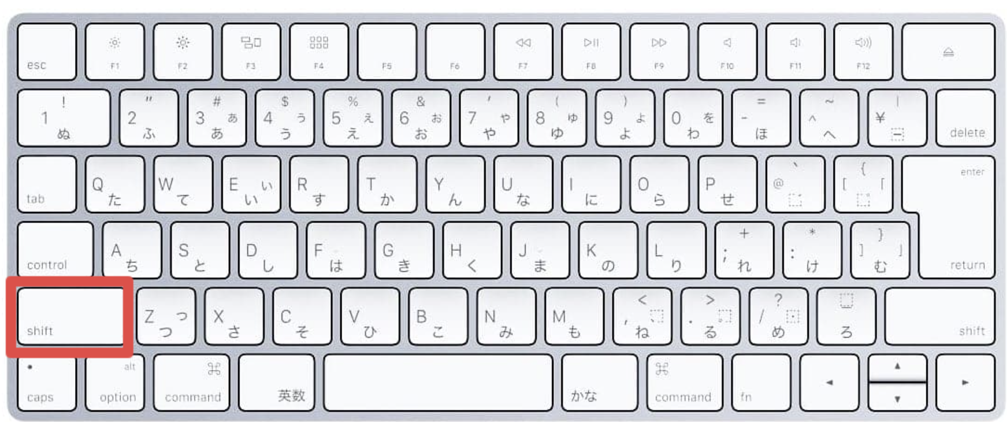
Shift + Shift (Class, File検索のメニューを出す)

Slide 15
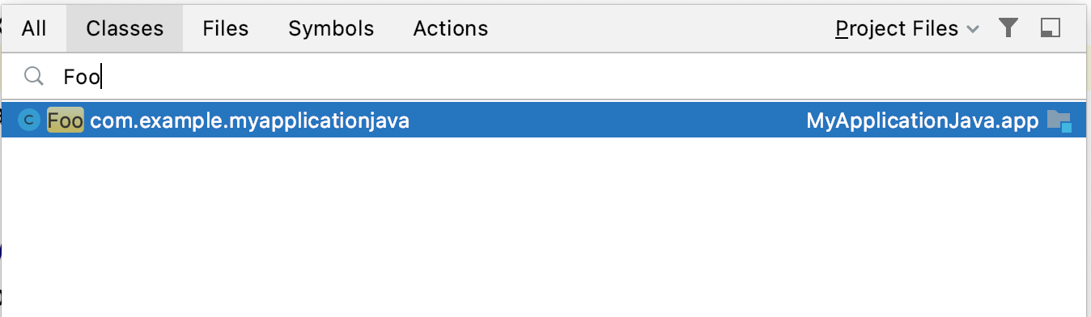
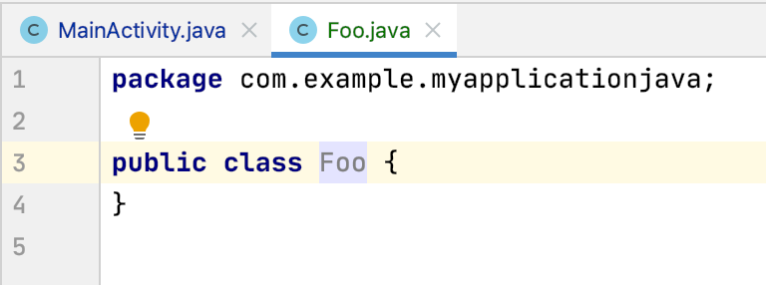
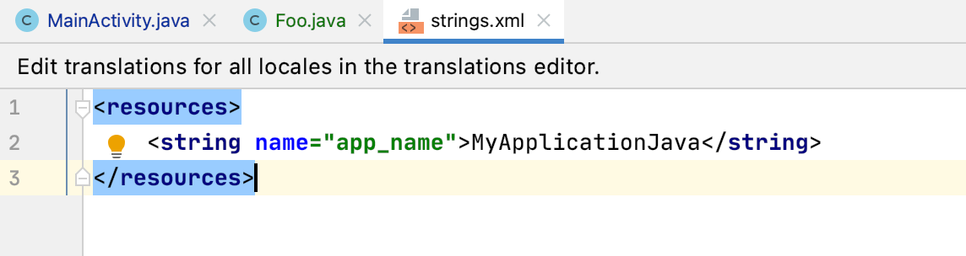
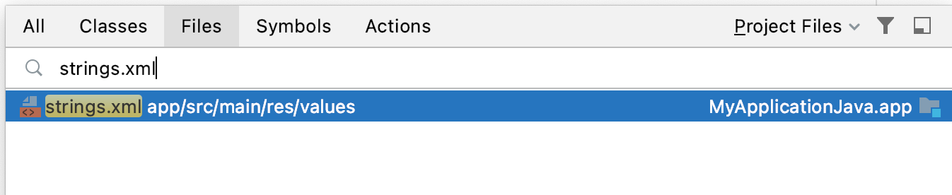
「Shift」＋「Shift」で検索メニューを出して、
「Classes」タブを選択し、(今回だとFoo.java)
開きたいクラス名を入力し候補に出たクラスをクリックする
開いた！
「Shift」＋「Shift」で検索メニューを出して、
「Files」タブを選択し、(今回だとstrings.xml)
開きたいファイル名を入力し候補に出たファイルをクリックする
開いた！

Slide 16
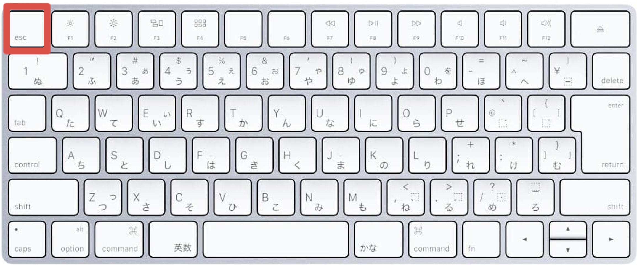
esc (エディタに戻る)

Slide 17
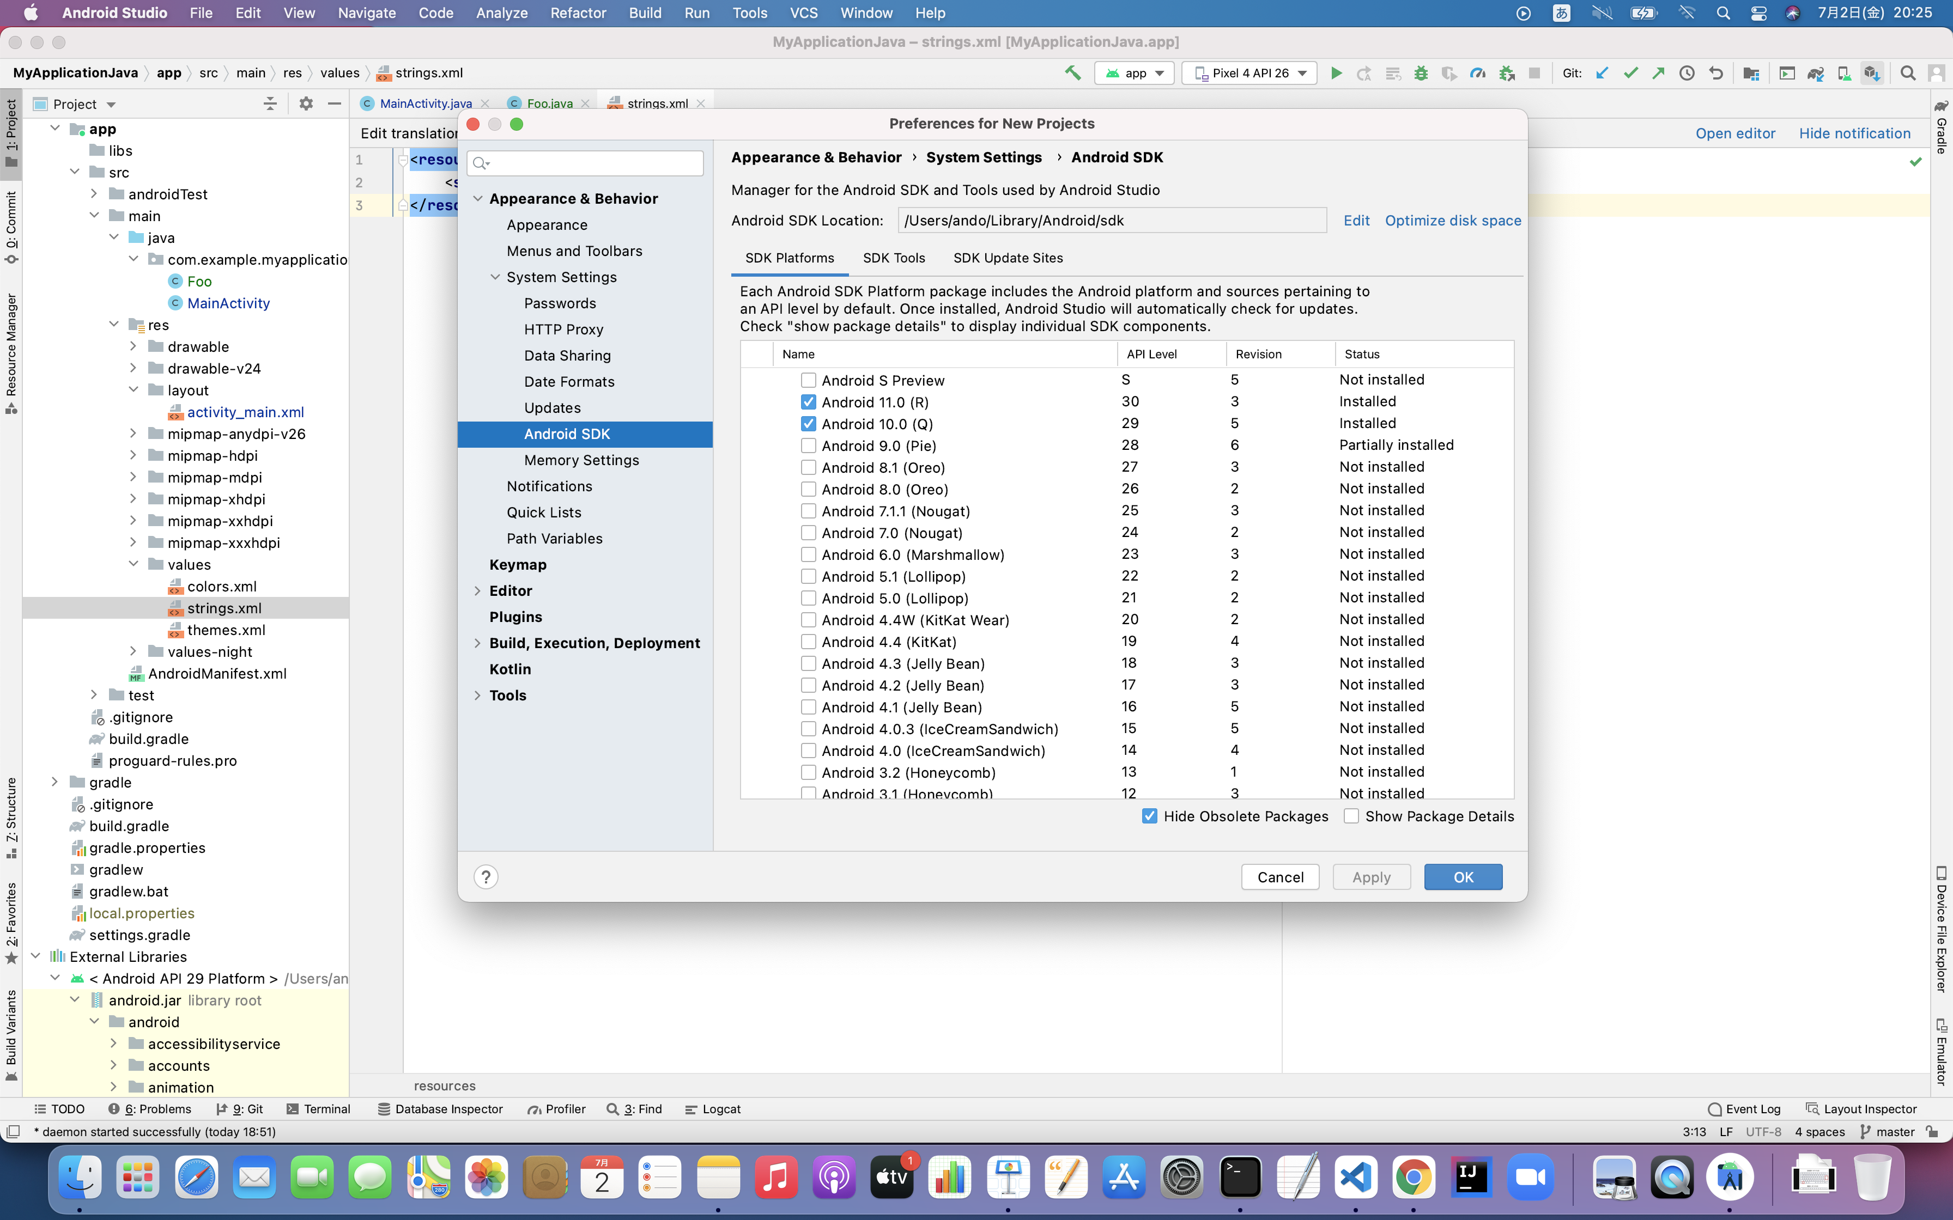
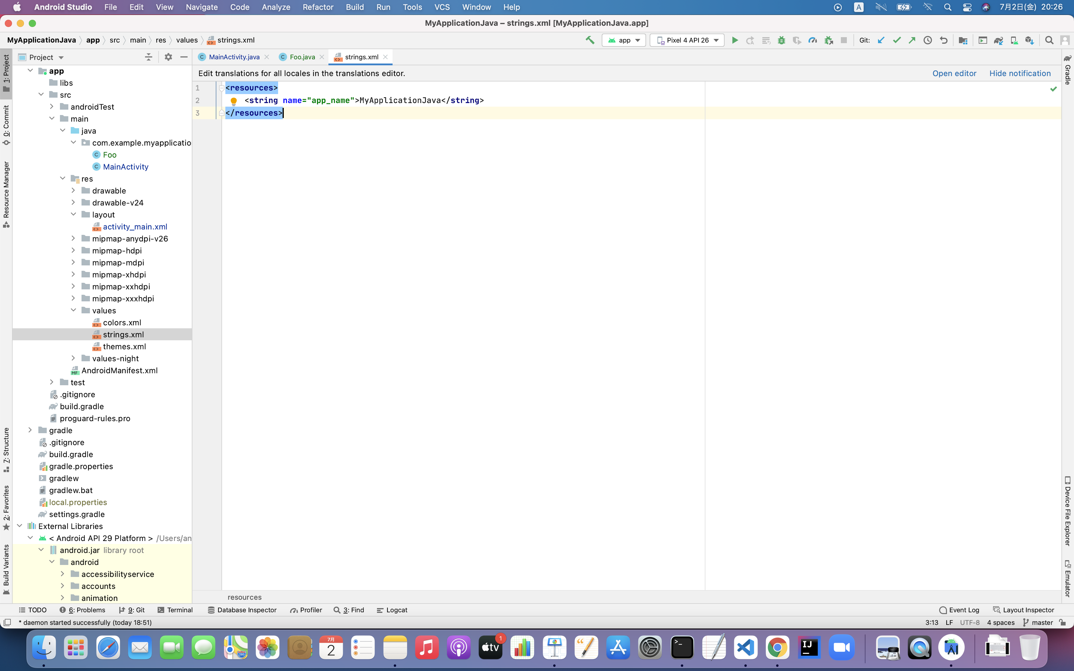
以下のようにエディタ上に適当なダイアログが表示されてるとして、
閉じて、すぐにエディタに戻りたい時 「esc」を押す
エディタに戻った！

Slide 18
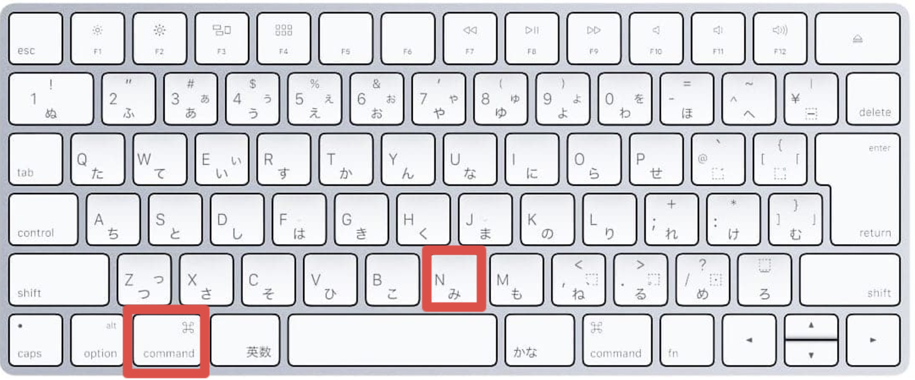
command + N (コンストラクタなどの自動生成)

Slide 19
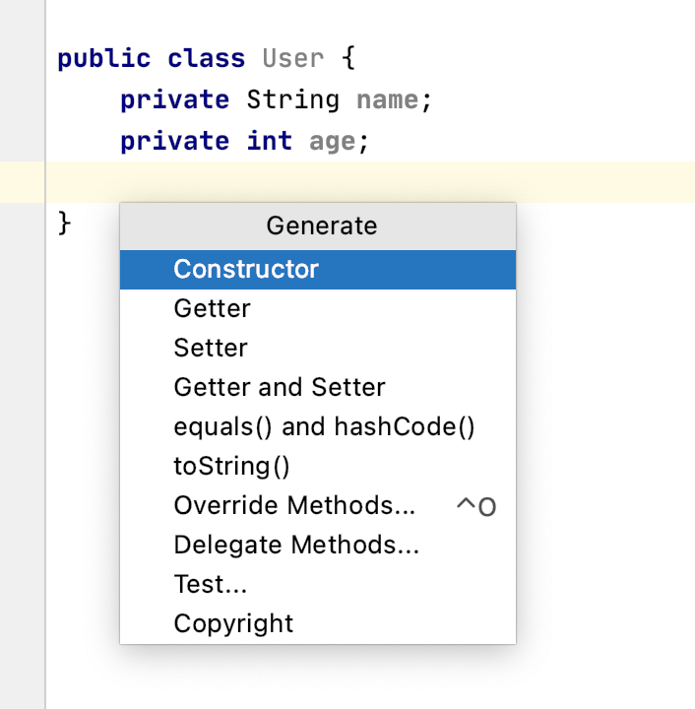
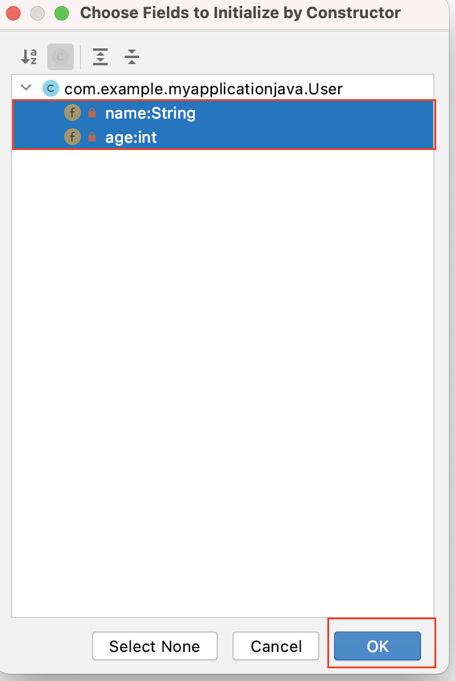
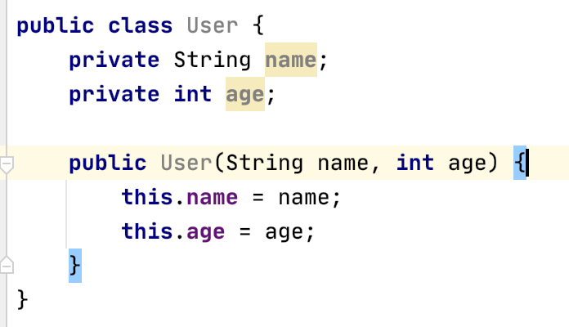
適当な空白行で、
「command + N」して、「Constructor」をクリックする
コンストラクタの引数に
取りたい変数を選択し、
「OK」ボタンをクリックする
コンストラクタが生成された！

Slide 20
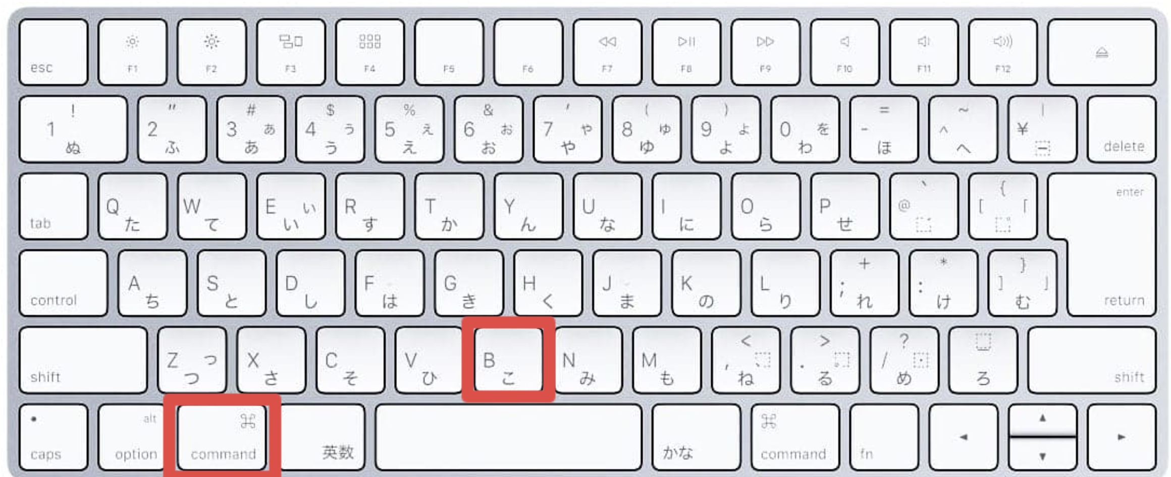
command + B(メソッドの宣言箇所に遷移する等)

Slide 21
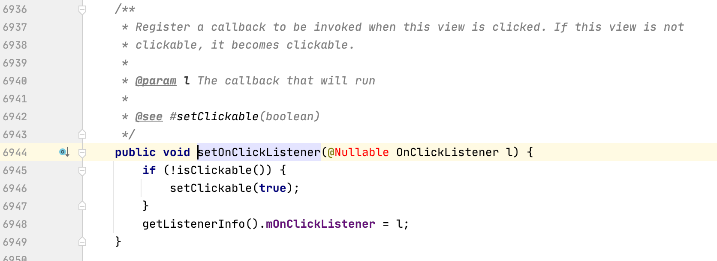
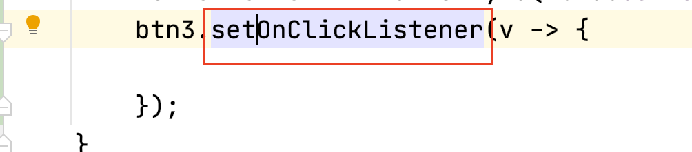
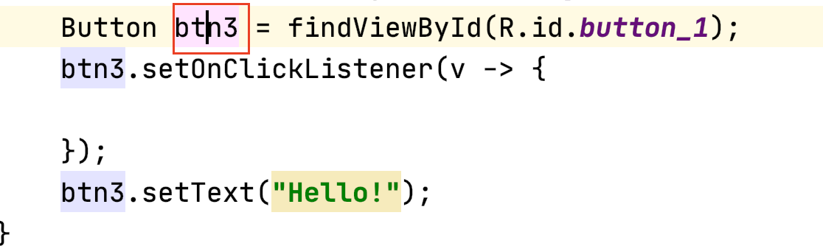
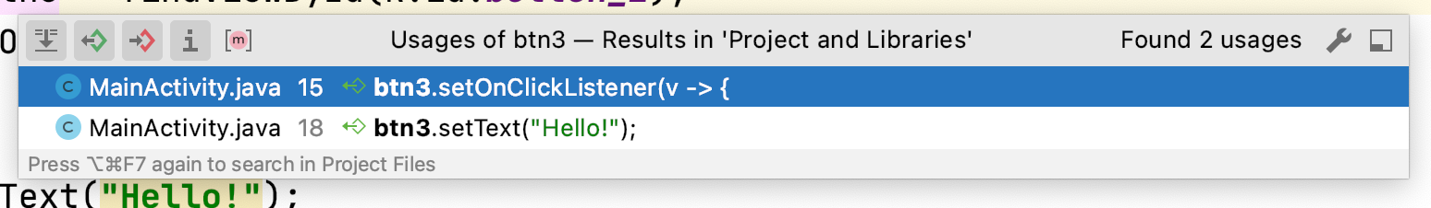
メソッドの宣言箇所に遷移したい場合、
メソッドにカーソルを当てて、
「command + B」する
宣言箇所に遷移した
変数の使用箇所も 「command + B」で確認可能！
btn3という変数は２箇所で使われている！

Slide 22
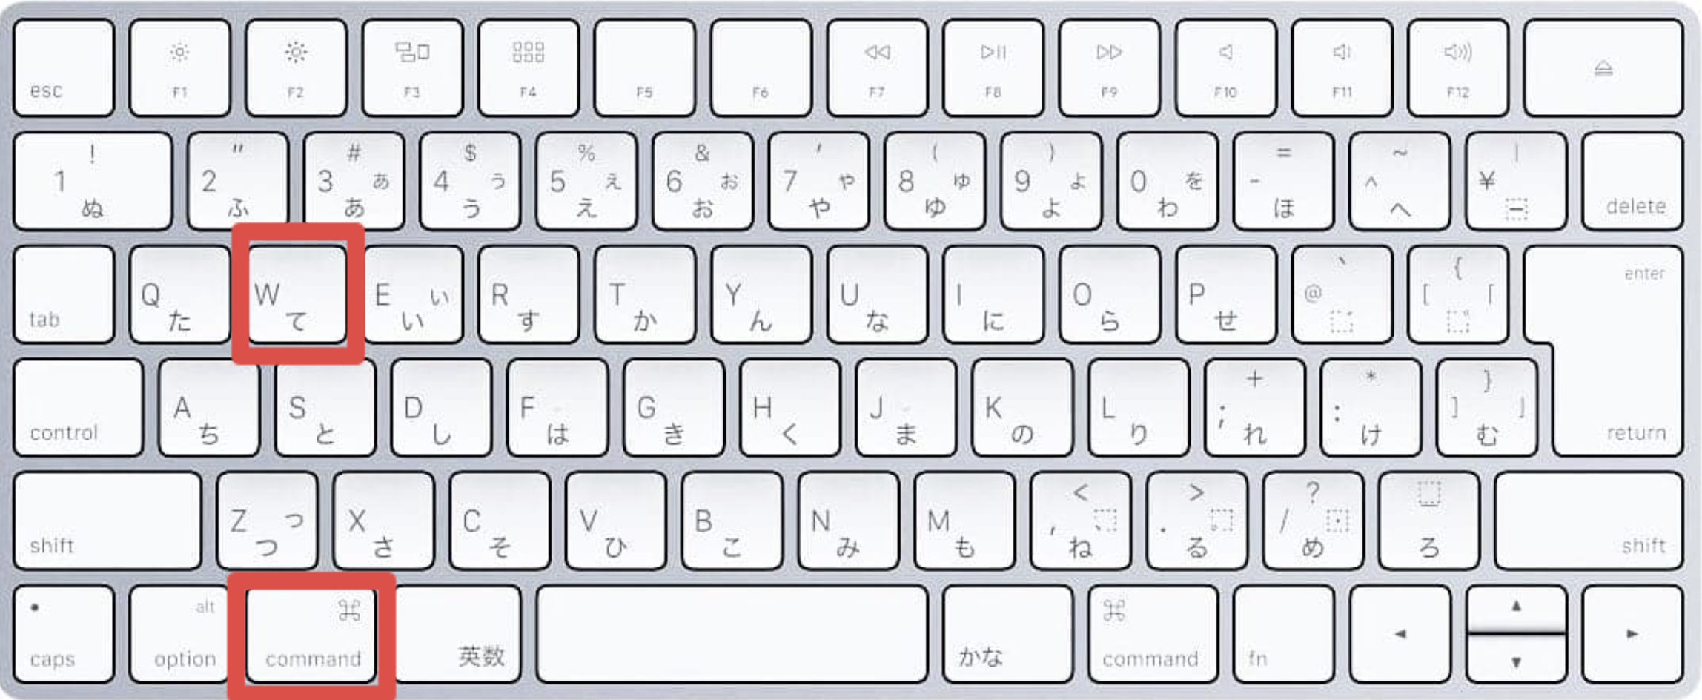
command + W (今開いてるファイルを閉じる)

Slide 23
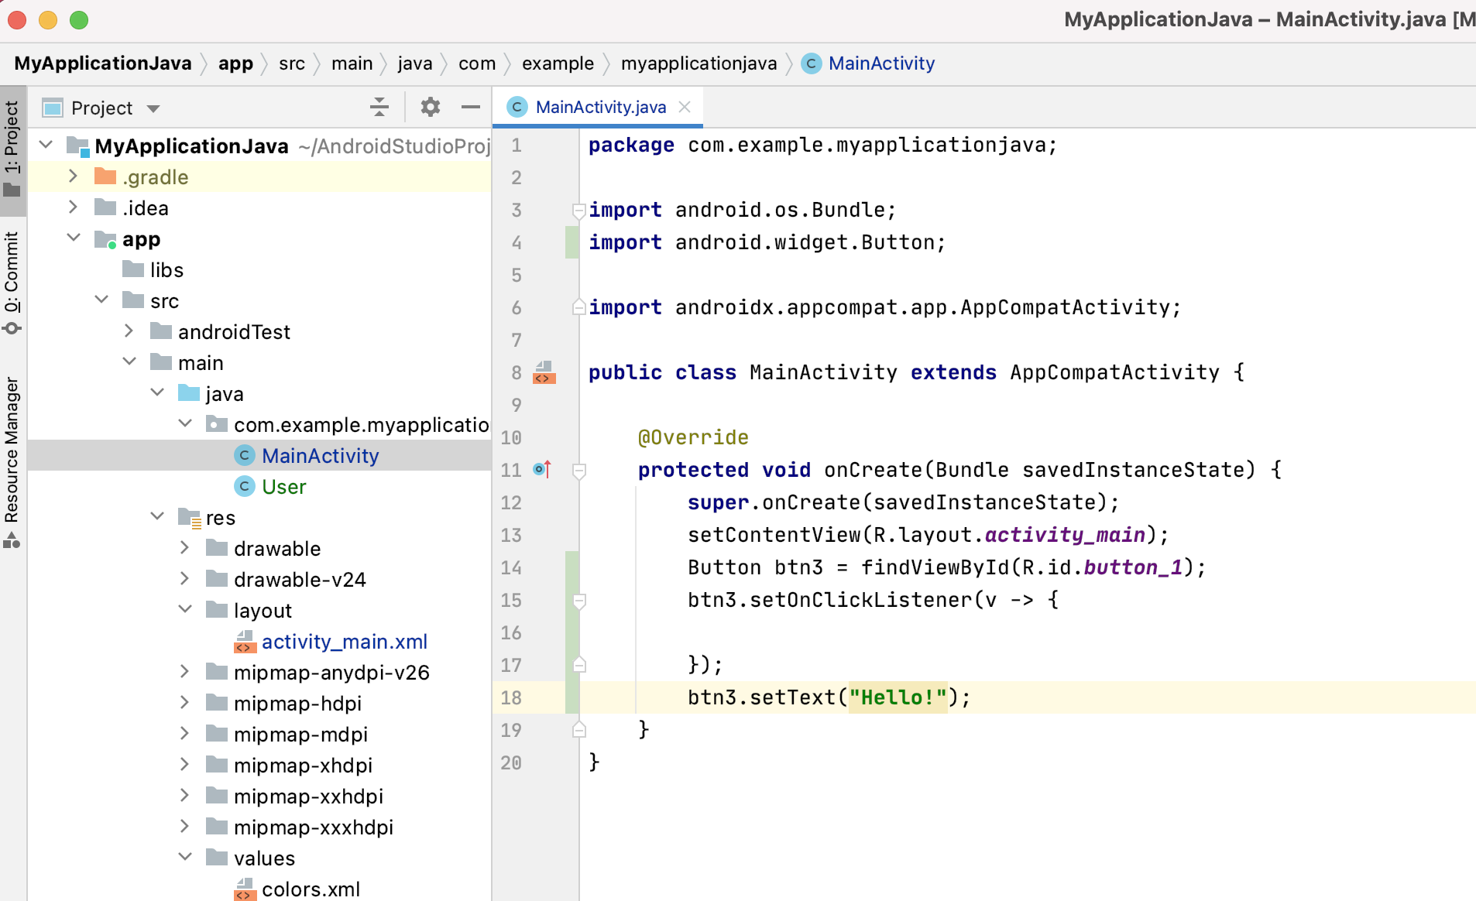
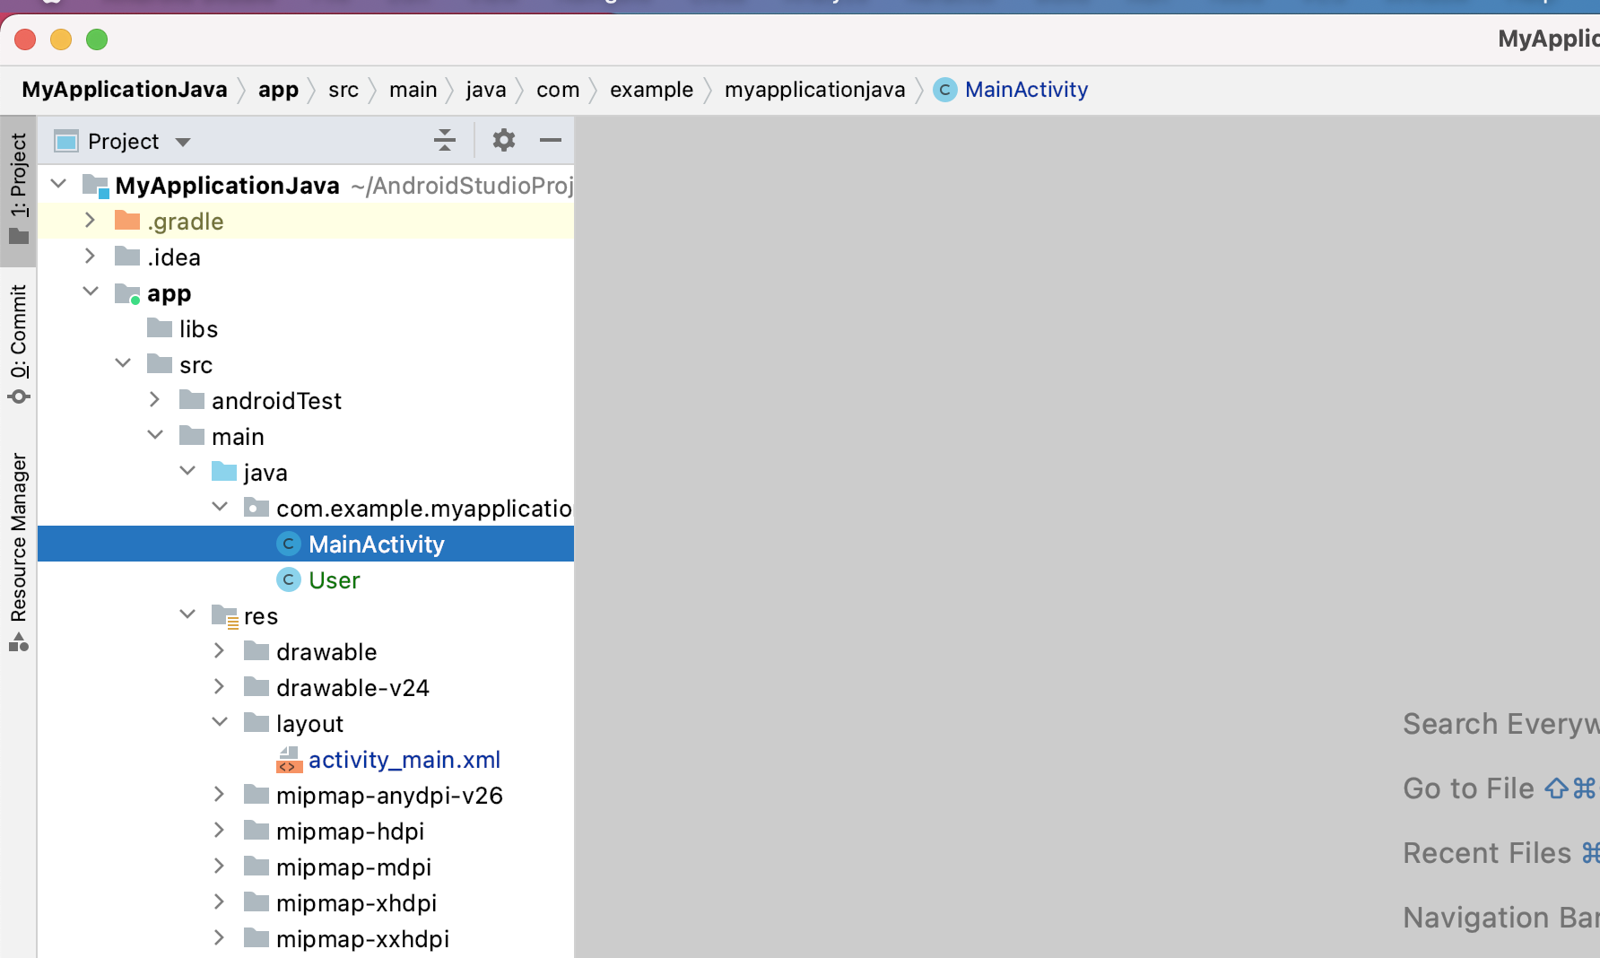
閉じたいファイルをエディタ上で開いておいて、
「command + W」する
閉じた！

Slide 24
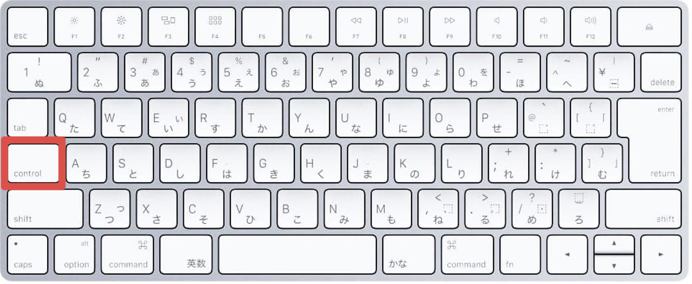
control + クリック

Slide 25
Find Usage (参照している箇所を見つける)

Slide 26
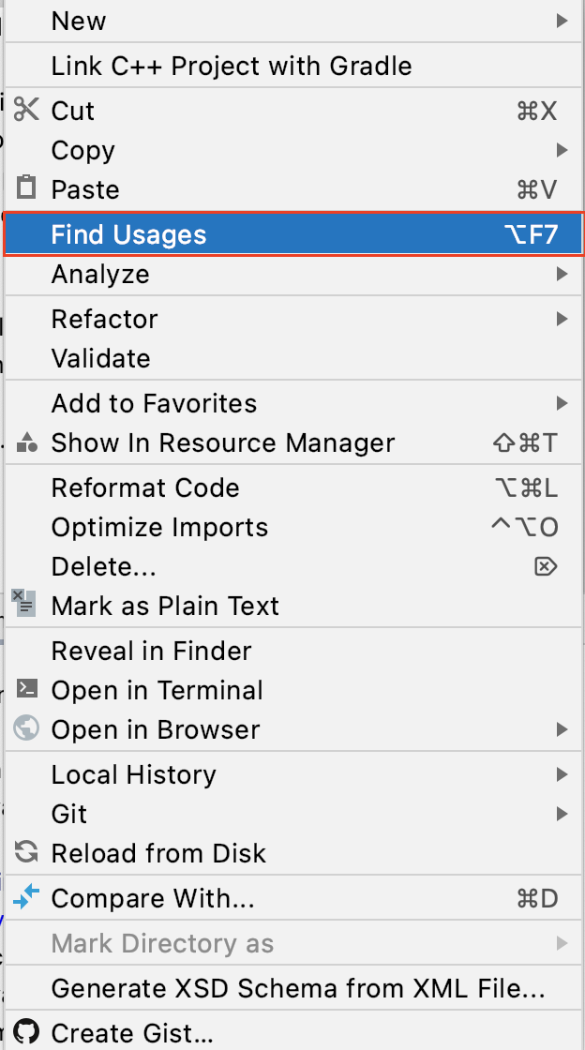
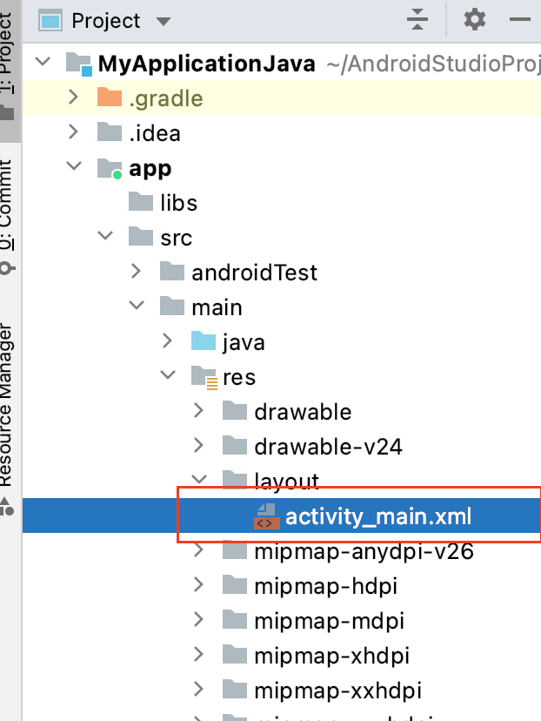
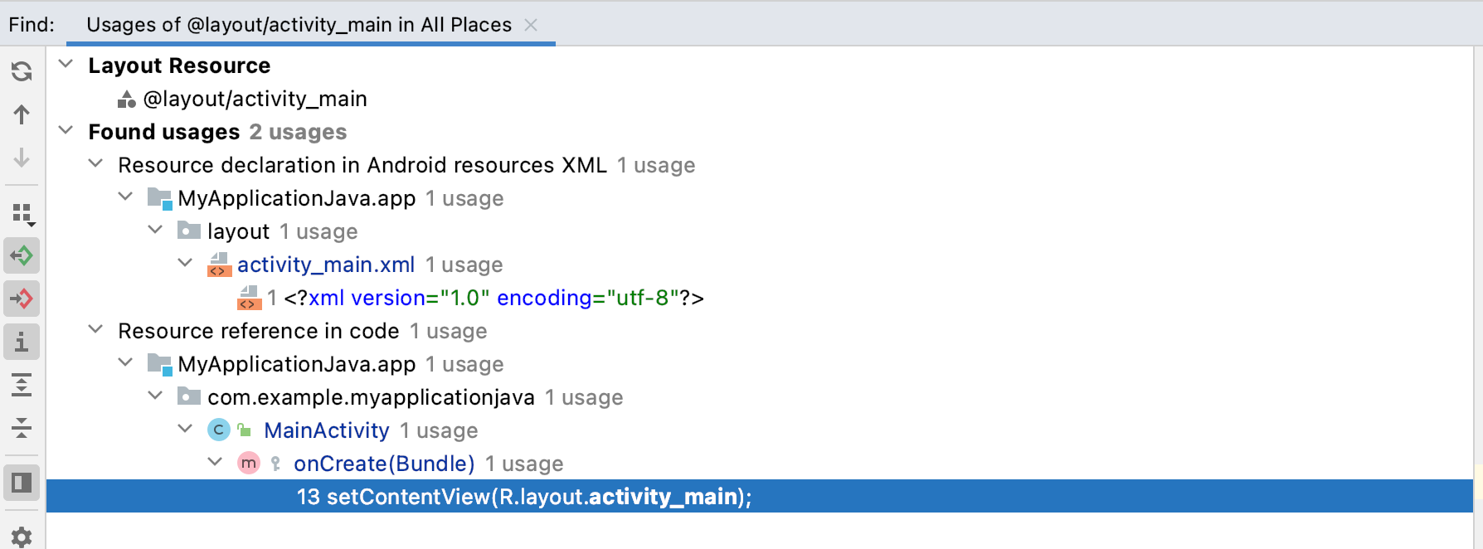
「Find Usages」をクリック
調べたいファイルを選択し、
「control + クリック」
MainActivityの13行目で呼ばれていることを確認！

Slide 27
Refactor (変数名を変えたりなどのリファクタリング)
ファイルやクラス、変数名、など色々とリファクタリングが可能です。

Slide 28
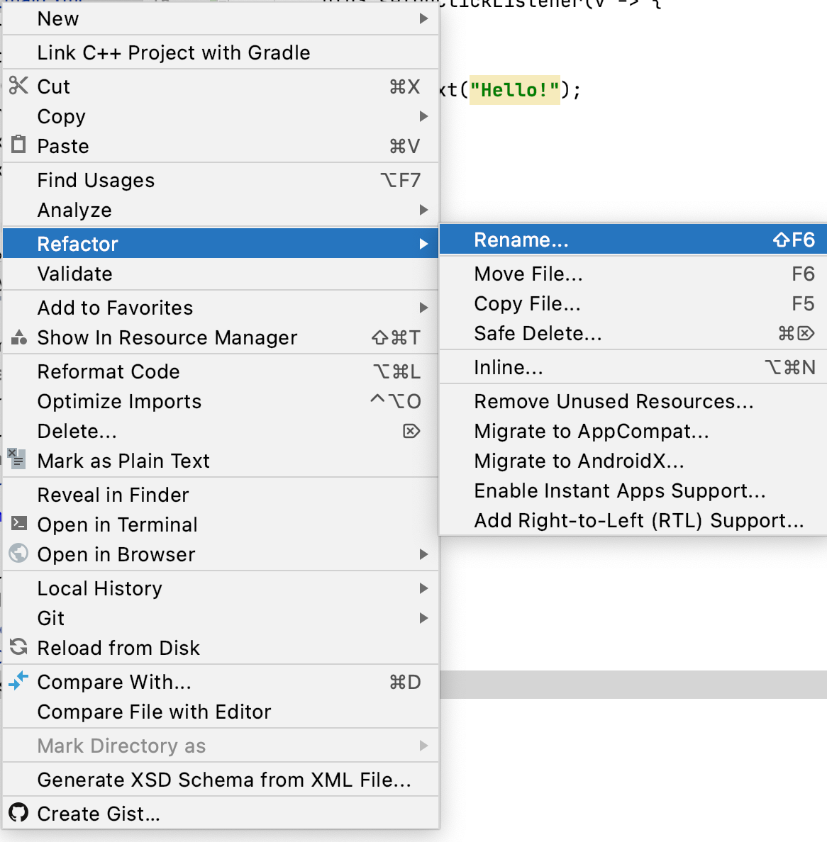
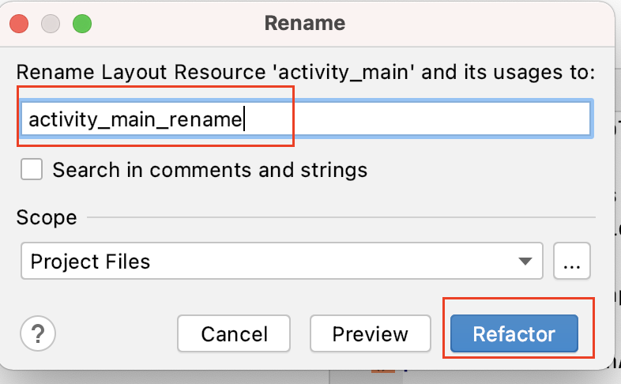
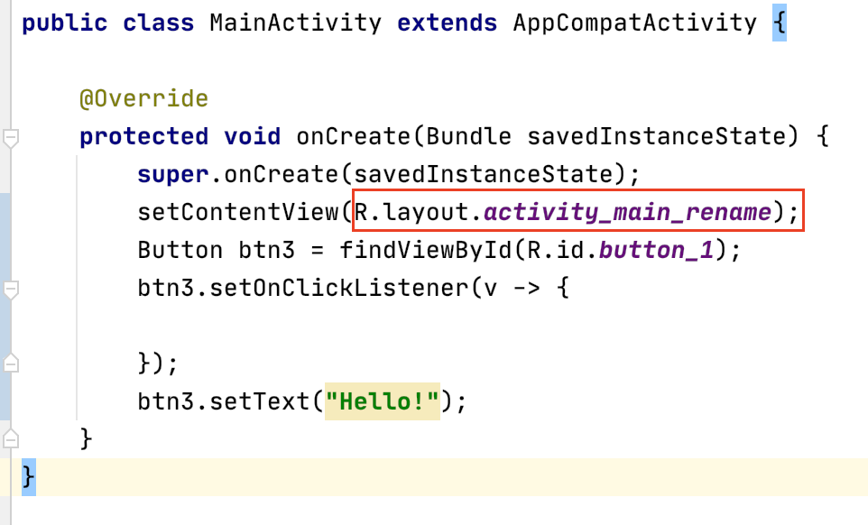
リファクタリングしたい
ファイルを選択し、
「control + クリック」
「Refactor」「Rename」をクリック
ファイル名を変えて「Refactor」ボタンをクリック
ファイルを参照している箇所にも
変更が反映された！
ファイル名の変更のケース

Slide 29
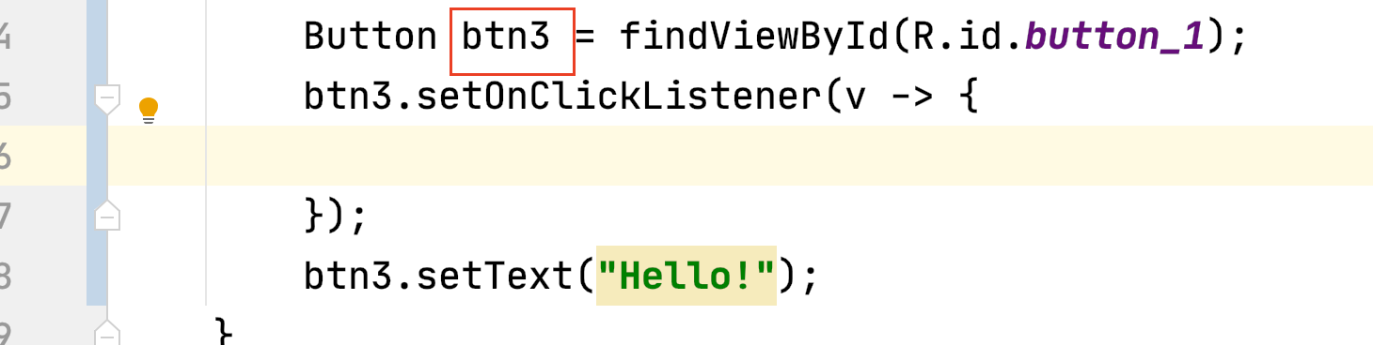
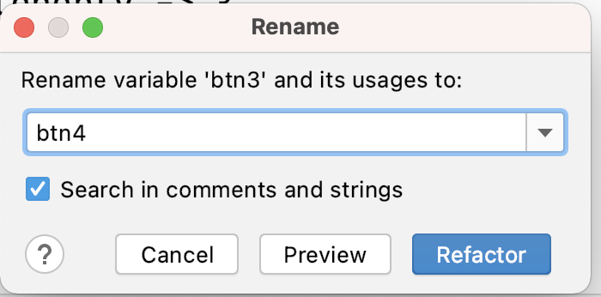
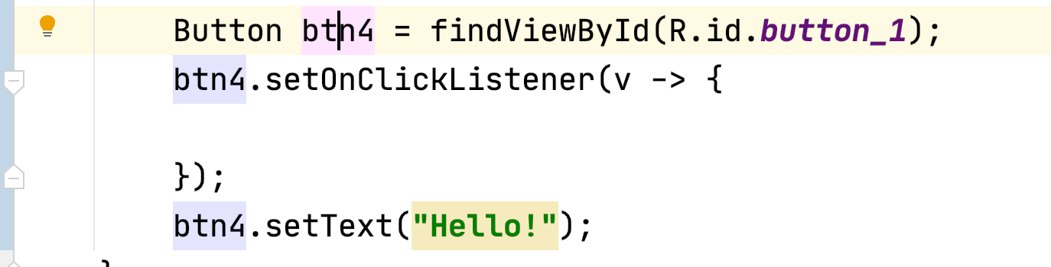
リファクタリングしたい
変数を選択し、
「control + クリック」
「Refactor」「Rename」をクリック
名前を変えて「Refactor」ボタンをクリック
参照している箇所にも
変更が反映された！
変数名の変更のケース

Slide 30
ここからは、
余力があれば覚えたいショートカットキーになります。

Slide 31
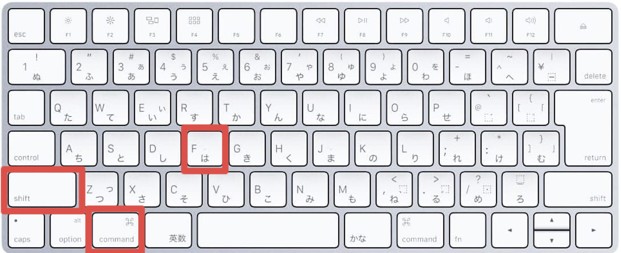
Shift + command + F (プロジェクト内のキーワード検索)

Slide 32

検索ワードを入力し、「In Project」タブを選択と、
検索結果がリスト表示されます！

Slide 33

control + T (リファクタリングメニューを出す)

Slide 34

リファクタ関連のメニューを一発で出せる！

Slide 35
参考
https://www.youtube.com/watch?v=QYO5_riePOQ

